Slide 1




MENSAJERÍA INTERNA
EN INEI

Slide 2
MENSAJERIA INTERNA
Comunicación inmediata con Jabber OpenSource.
I. INTRODUCCIÓN
Jabber o XMPP es un protocolo abierto basado en el estándar XML para el intercambio en tiempo real de mensajes y presencia entre dos puntos en Internet. La principal aplicación de la tecnología Jabber es una extensible plataforma de mensajería y una red de MI (Mensajería Instantánea) que ofrece una funcionalidad similar a la de otros sistemas como AIM, ICQ, MSN Messenger y Yahoo.
II. ANTECEDENTES.
Actualmente no se cuenta con un software de mensajería instantánea, por este motivo, el correo institucional en muchas ocasiones se utiliza para mensajes cortos, envío de archivos con sus propias limitaciones, etc.
III. OBJETIVO.
Lograr una comunicación instantánea en tiempo real entre dos o más personas.
IV. BENEFICIOS.
Comunicación inmediata, envío de archivos de más de 1GB almacenado de manera local sin almacenamiento en servidor con conexión P2P.
V. ALCANCE.
Puede ser utilizado tanto en ordenadores de escritorio (WINDOWS, MAC/os, Linux) como en dispositivos móviles (Android, iOS, Windows Phone).

Slide 3
IMPLEMENTACIÓN
VI. REQUISITOS.
PLATAFORMA : WINDOWS SERVER 2008 R2 O SERVIDOR LINUX.
OPENFIRE : Servidor de mensajería instantánea, consola de administración del cliente de mensajería.
SPARK : Es un cliente gratuito de mensajería para Jabber el cual cuenta con una sencilla interface de usuario orientada a negocios y a corporaciones.
MySql : Base de datos para OPENFIRE.
LDAP : Para hacer la integración de los usuarios del Active Directory con OPENFIRE y así poder loguearlos con el mismo usuario y contraseña con la que ingresan a su ordenador.

Slide 4
Características de clientes Jabber (MOVIL Y DESKTOP)
Características de la aplicación cliente que se comunican con el servidor OPENFIRE
(SPARK – XABBER)
ITEM | DESCRIPCION | MOVIL | DESKTOP
Muro | Al iniciar la aplicación muestra un listado con el historial conversaciones. Una vez accedes a cualquiera de las conversaciones, aparece una ventana con todo el intercambio de mensajes.
Grupos | Se puede obtener los grupos desde el Active Directory y reflejar a todos en los clientes Spark o crear cada grupo desde el servidor OPENFIRE, así como también cada cliente podría crear sus grupos.
Difusión | Se pueden crear mensajes masivos a todos los usuarios o especificar los grupos de contactos a los que se les desee enviar el mensaje.
Chat en grupo | Se puede crear salas de conversación donde el administrador decide que personas formaran parte de esta conversación grupal.
Tipos de contenido | Emoticons, fotos, videos, archivos de office, pdf, etc
Transferencia de archivos | La transferencia de archivos es de almacenamiento local, no se almacena en un servidor.(P2P)

Slide 5
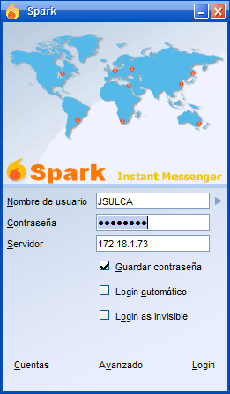
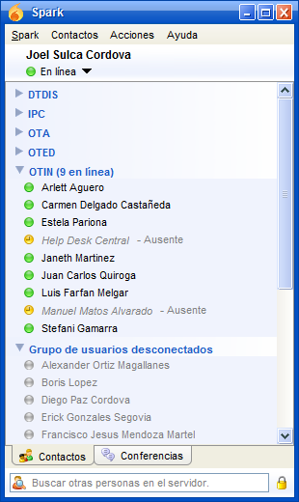
CLIENTE SPARK
Cliente para Desktop
Iniciar sesión en Spark
Para iniciar sesión en el Spark se debe hacer lo siguiente:
Se deberá ingresar el nombre de usuario y contraseña que son los mismos que se utilizan para acceder al equipo.
Ingresar la dirección de acceso en el campo Servidor:
“172.18.1.73”. (Por ejemplo)

Slide 6
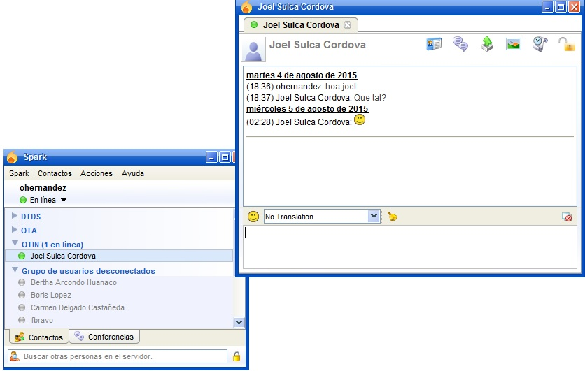
CONVERSACIONES ENTRE USUARIOS.
Para establecer comunicación con otro contacto, es necesario buscar la persona con la cual se quiere contactar. Existen varias formas de buscar un contacto: la más sencilla es buscar en el listado de usuarios y grupos, esto es, en el recuadro donde se encuentran los grupos de usuarios ubicar y seleccionar con doble clic el usuario con el cual queremos iniciar conversación.

Slide 7
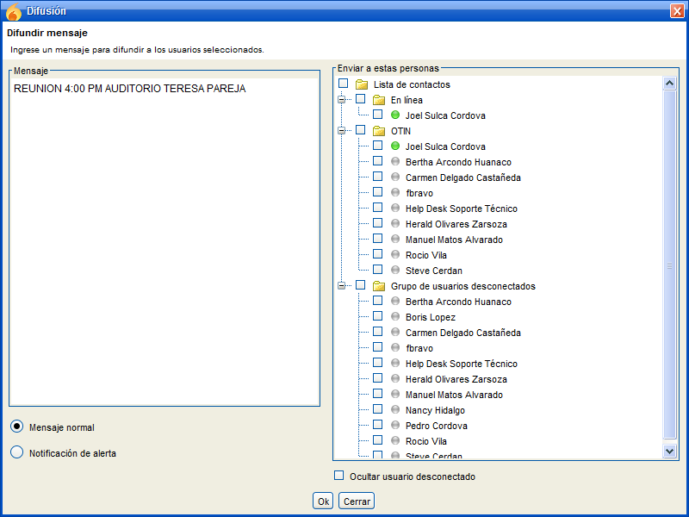
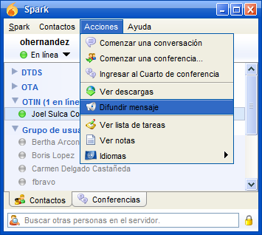
Difusión de mensajes
La difusión de mensajes permite enviar mensajes masivos, quiere decir que un mensaje puede ser visto por una o más personas a la vez. Para crear este tipo de mensajes nos ubicamos en el menú Acciones y seleccionamos la opción “Difundir mensajes”:

Slide 8
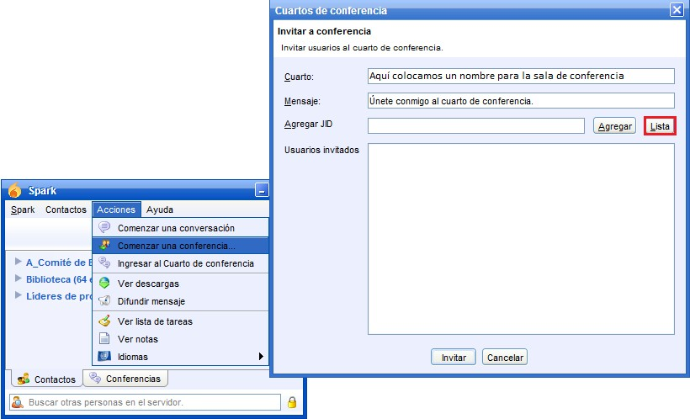
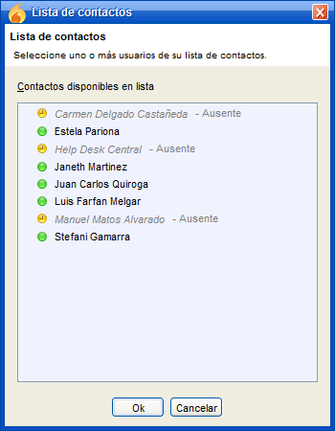
Chat Grupal (Conferencia)
Crear salas de conferencia es parte de lo que podemos encontrar en este acceso. Una conferencia es una ventana de chat en la cual se puede conversar con varias personas a la vez. Para iniciar una de éstas seleccionamos “Comenzar una conferencia”, donde nos aparecerá una ventana en la cual llenaremos los datos correspondientes a la conferencia que queremos iniciar.

Slide 9
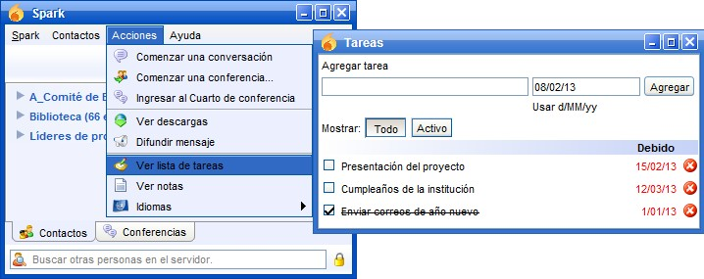
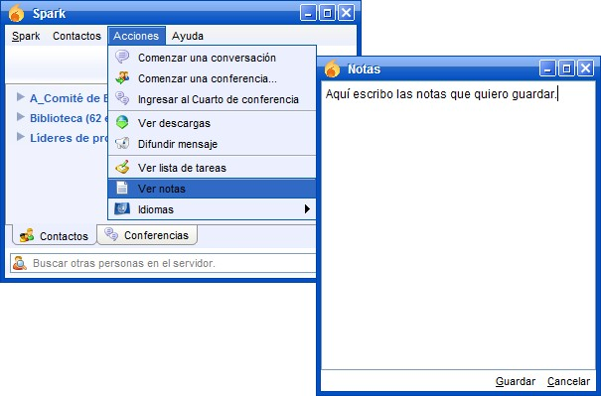
Más Características
Otra de las utilidades que nos presenta Spark es la lista de tareas, a la cual accedemos seleccionando “Ver lista de tareas”, donde podemos ver las tareas existentes, actualizar las que se realizaron, eliminarlas y crear nuevas tareas.
Spark también brinda un espacio para guardar notas, al que se puede acceder seleccionando “Ver notas” y que nos muestra una venta con un campo de texto en el cual podemos digitar la información que queremos recordar o simplemente guardar citas.

Slide 10
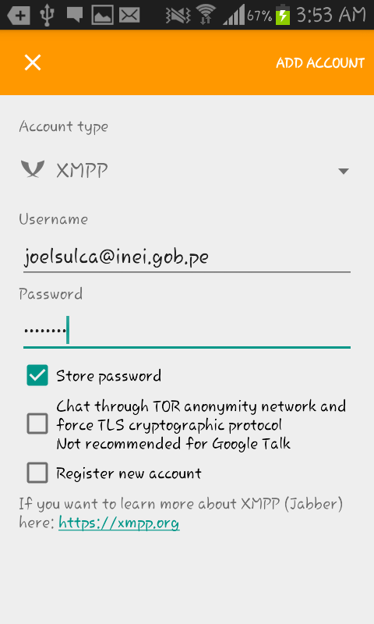
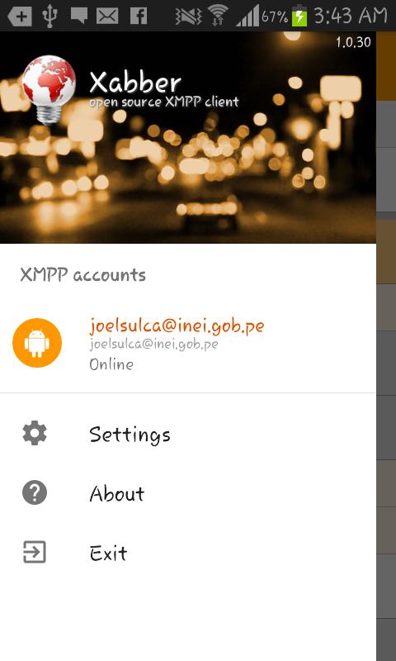
CLIENTE XABBER
Cliente para Moviles.
Iniciar sesión en XABBER
Para iniciar sesión en el XABBER se debe hacer lo siguiente:
Se deberá ingresar el nombre de usuario y contraseña que son los mismos que se utilizan para acceder al OWA

Slide 11
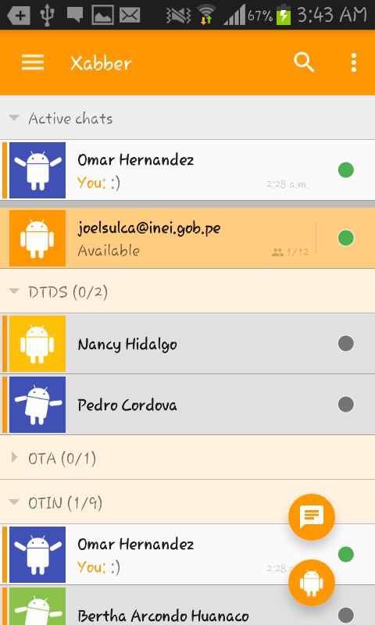
Pantalla de contactos:
Los contactos se muestran como en el cliente Spark por grupos, pero además también muestra las conversaciones recientes.

Slide 12
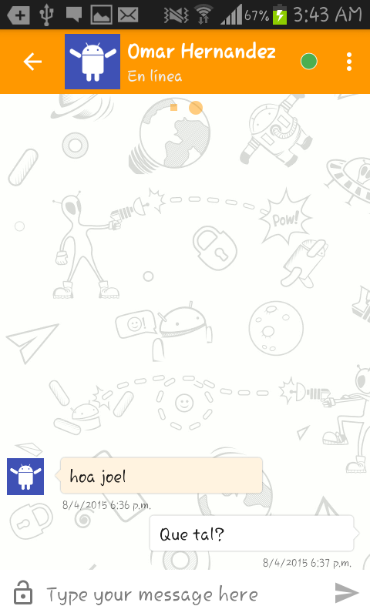
Pantalla de conversación:
En este ejemplo se esta enviando mensajes desde XABBER a SPARK (MOVIL A DESKTOP)

Slide 13
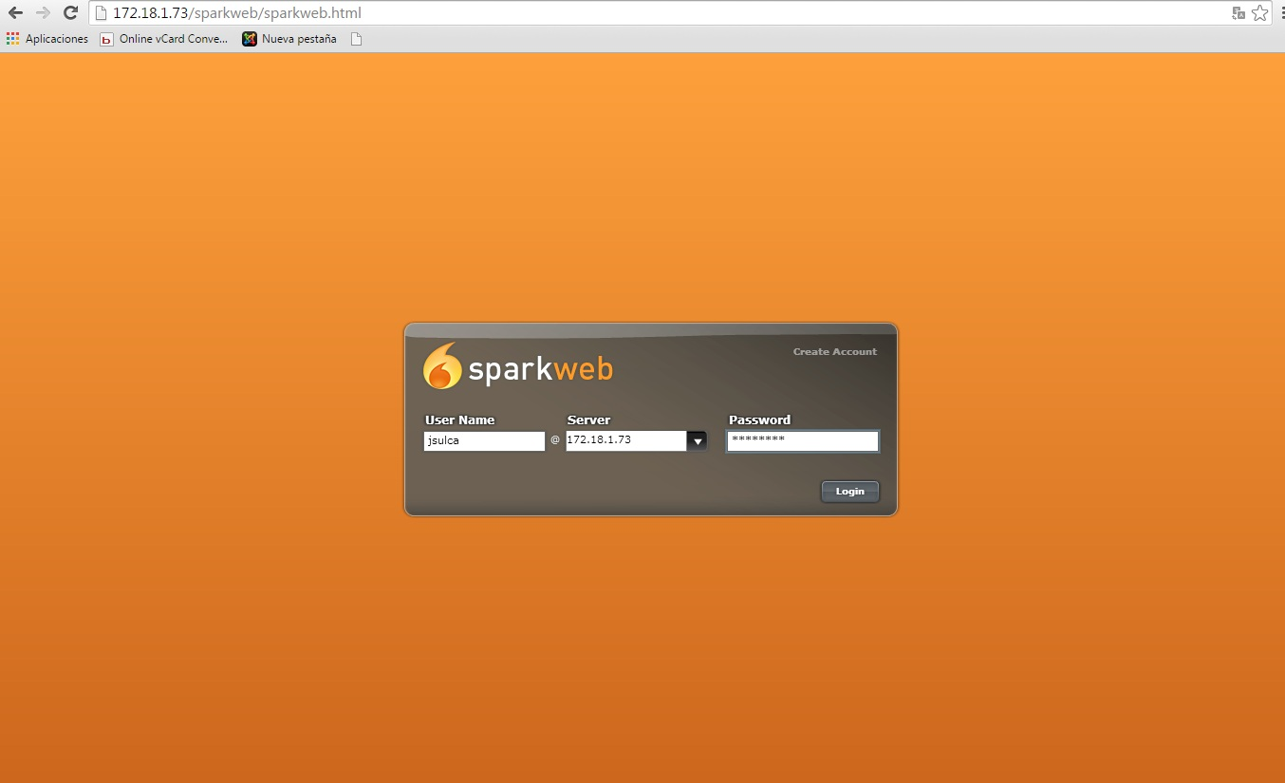
SPARKWEB
Utilización de herramienta de mensajería vía WEB
Sparkweb, es un modulo de mensajería vía web, se utiliza con la misma cuenta de inicio de sesión utilizada en los anteriores clientes mencionados.

Slide 14
VII. CONCLUSIONES
Actualmente se a probado con una base de datos interna de JAVA HQLSDB de manera temporal con 10 usuarios la transferencia de archivos, conversaciones, sala de conversaciones en grupo sin inconvenientes.
La transferencia de archivos fue satisfactoria, ejemplo: se transfirió un archivo de 177mb en 9 segundos y se almacena en el disco duro local.
VIII. TIEMPO DE IMPLEMENTACIÓN
Implementación de servidor para mensajería : 8 horas
Instalación de clientes spark desktop : 1 semana.

